Slide 1


Em hãy cho biết bức ảnh này được chụp ở đâu? Để đi đến địa điểm đó, người dân phải dùng phương tiện nào? Ấn tượng nổi bật của em về phương tiện đi lại của họ là gì?
Notes:
Mỗi một vùng miền tùy theo đặc điểm địa lí lại có những phương tiện đi lại rất đặc thù. Muốn biết về các phương tiện ở từng vùng, các em cần phải tìm đọc thông tin trên sách, báo, trang mạng điện tử,...từ đó có thể chủ động trong việc đi lại hoặc mở rộng tầm hiểu biết của mình. Nói đến Nam Bộ, em có biết phương tiện đi lại chủ yếu của người dân ở đó là gì không? Có bao nhiêu loại, mỗi loại có đặc điểm ra sao? Chúng ta sẽ đi tìm câu trả lời trong bài học hôm nay.

Slide 2




Slide 3






Slide 4

1. Đọc – chú thích
a. Đọc
Khi đọc, các em cần chú ý:
+ Văn bản triển khai thông tin theo cách nào?
+ Bố cục của văn bản gồm mấy phần? Nội dung chính của mỗi phần là gì?
+ Đối tượng nào được giới thiệu trong văn bản?
+ Người viết chia đối tượng thành mấy loại? Trong mỗi loại lớn có những loại nhỏ nào?

Slide 5

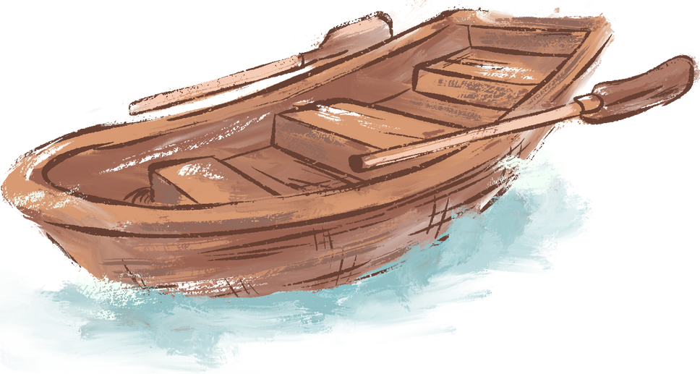
1. Đọc – chú thích
a. Đọc
Bảng kiểm kĩ năng đọc diễn cảm
Tiêu chí | Có | Không
Đọc trôi chảy, không bỏ từ, thêm từ
Ngắt giọng phù hợp
Giọng đọc chậm rãi, nhẹ nhàng

Slide 6

b. Giải nghĩa từ khó
Làm cho kín bằng cách nhét một chất dính vào mỗi chỗ hở và miết kĩ.
Trét
Chỉ những người buôn bán kiếm sống trên sông, nước bằng phương tiện ghe, xuồng...
Thương hồ
Cai tổng, tri phủ, tri huyện
Các chức danh của người đứng đầu bộ máy chính quyền trước CMT8 1945
Châu thổ
Vùng đồng bằng ở cửa sông, do phù sa bồi đắp nên

Slide 7
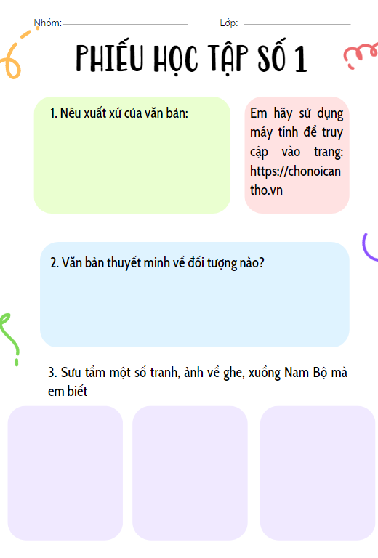
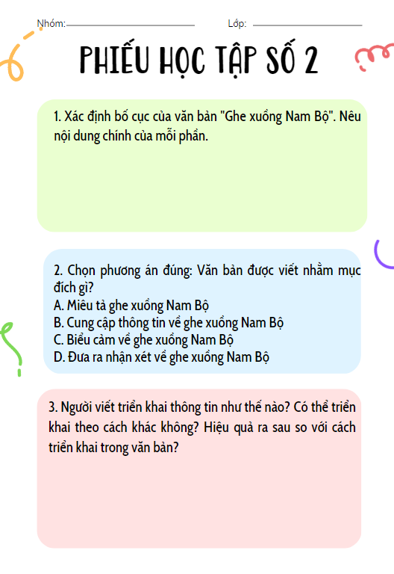
2. Tìm hiểu chung
Notes:
Nhóm 1,3 thực hiện PHT số 1
Nhóm 2,4 thực hiện PHT số 2

Slide 8


- Xuất xứ
Minh Nguyen, chonnoicantho.vn

Slide 9



- Đối tượng
Ghe xuồng Nam Bộ

Slide 10

- Bố cục
+ Phần (1): đoạn 1 – giới thiệu chung về ghe xuồng Nam Bộ.
+ Phần (2): đoạn 2 và 3 – giới thiệu cụ thể về xuồng và ghe
+ Phần (3): đoạn 4 – khái quát giá trị của ghe xuồng Nam Bộ.

Slide 11


- Mục đích của văn bản
Mục đích của văn bản là cung cấp cho người đọc những thông tin chính về ghe xuồng Nam Bộ
Các nội dung trình bày trong văn bản Ghe xuồng Nam Bộ đã làm sáng tỏ mục đích
Phân loại kĩ càng có hai loại ghe và xuồng
Giới thiệu đặc điểm, chức năng, phạm vi sử dụng của từng loại
Khẳng định giá trị, vai trò của ghe, xuồng đối với đời sống, văn hóa của người Nam bộ
Notes:
Mục đích của văn bản là gì? Các nội dung trình bày trong văn bản Ghe xuồng Nam Bộ đã làm sáng tỏ mục đích ấy như thế nào?

Slide 12

- Cách triển khai thông tin
Người viết chọn cách triển khai ý tưởng và thông tin theo hướng phân loại đối tượng.
Cụ thể
Ở phần (2), tác giả lần lượt thuyết minh về xuồng ở đoạn 2 và ghe ở đoạn 3.
Cách trình bày này giúp người đọc có được thông tin đầy đủ về từng đối tượng được thuyết minh, đồng thời, làm cho bài viết được rõ ràng, mạch lạc.

Slide 13


Slide 14




Slide 15


Theo cách phân loại đối tượng thành nhiều loại nhỏ để giới thiệu, giải thích. Căn cứ vào nhiều loại, tên gọi khác nhau với:
Đặc điểm sản xuất
Chức năng sử dụng
Phương thức hoạt động

Slide 16



Slide 17

Hoạt động cặp đôi (2p): Dựa vào phần 2,3 của văn bản, em hãy liệt kê các tiểu loại của xuồng và ghe ở Nam Bộ và nêu nhận xét về ghe, xuồng ở nơi đây.
 | Xuồng | Ghe
Phân loại
Nhận xét

Slide 18

 | Xuồng | Ghe
Phân loại | Xuồng ba lá Xuồng năm lá Xuồng tam bản Xuồng vỏ gòn Xuồng độc mộc Xuồng máy | Ghe bầu Ghe lồng Ghe chài Ghe cào tôm Ghe ngo Ghe hầu Ghe câu Phú Quốc Ghe cửa Bà Rịa Ghe lưới rừng Phước Hải Ghe Cửa Đại
Nhận xét | NT: Liệt kê → Rất đa dạng với nhiều loại xuồng khác nhau và mục đích sử dụng khác nhau | NT: Miêu tả, liệt kê: Rất đa dạng và thường là những chiếc ghe có kích thước lớn, sức chở nặng và đi đường dài.

Slide 19
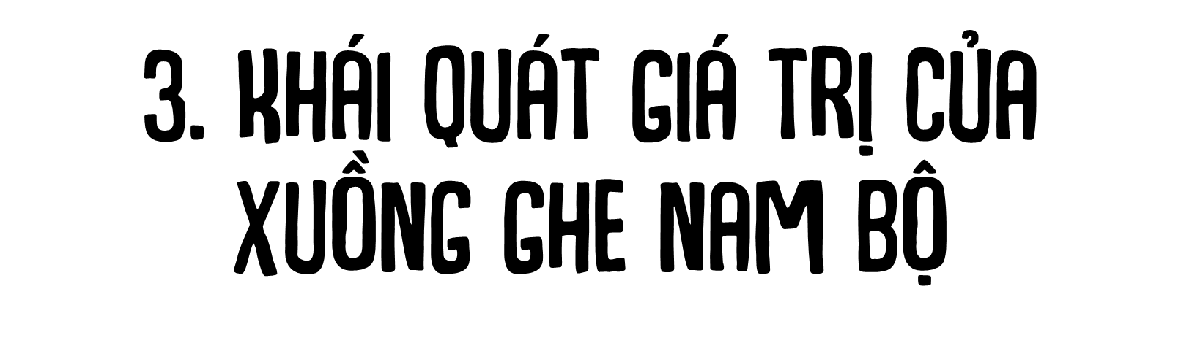
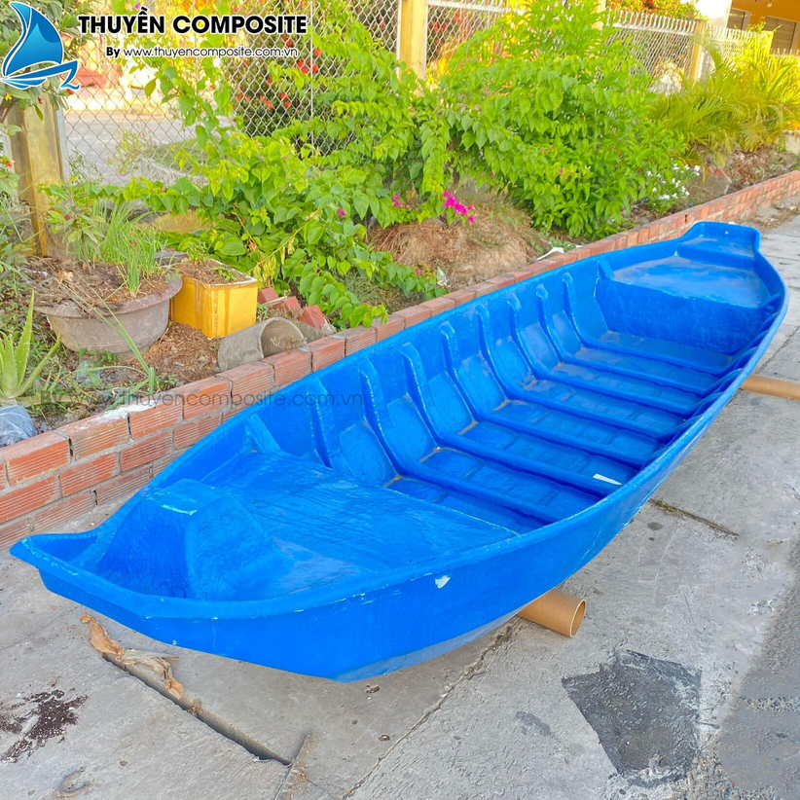

Slide 20
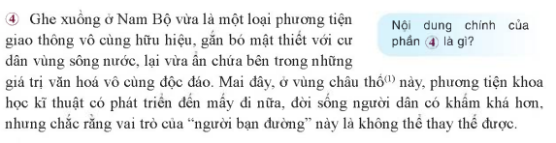


Một loại phương tiện giao thông vô cùng hữu hiệu, vừa ẩn chứa bên trong những giá trị văn hóa vô cùng độc đáo.
Sau này khoa học kĩ thuật phát triển, thì ghe, xuồng vẫn giữ vị trí quan trọng

Slide 21



Slide 22
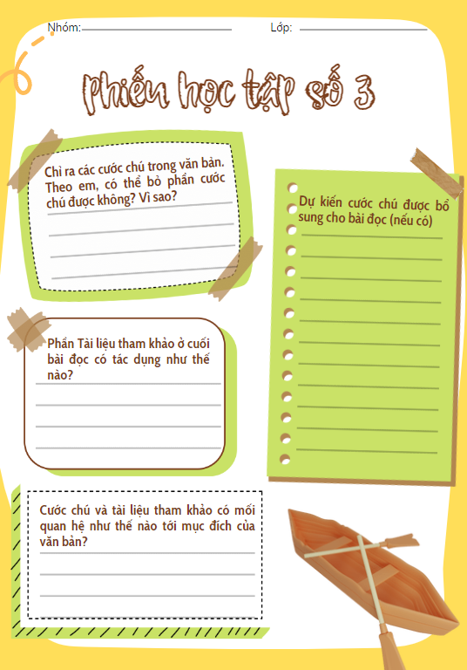

Hoạt động theo bàn
- Yêu cầu: Tìm hiểu về cước chú và tài liệu tham khảo theo gợi dẫn của Phiếu học tập số 3
- Thời gian: 3 phút

Slide 23



a. Cước chú
- “Tam bản”: xuất xứ tiếng Hoa “xam pản”, người Pháp phiên âm thành “sampan” (Cước chú của tác giả văn bản)
- “Chài”: xuất xứ từ tiếng “pok chài” của người Triều Châu, Trung Quốc (pok: nhiều; chài: tải)
→ “Ghe chài”: loại ghe có sức tải lớn (Cước chú của tác giả văn bản)
➔ Hai cước chú này giúp cho người đọc hiểu được xuất xứ và nghĩa của các từ ngữ này. Do đó, nếu bỏ đi, văn bản sẽ không được hiểu một cách đầy đủ, cặn kẽ

Slide 24
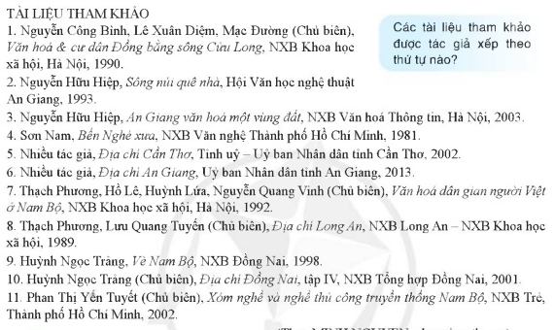
b. Tài liệu tham khảo
Phần tài liệu tham khảo thể hiện được các nguồn thông tin mà người viết đã sử dụng trong bài viết của mình, giúp thông tin thêm phong phú và thuyết phục

Slide 25

Cước chú và tài liệu tham khảo góp phần tạo nên sự chính xác, rõ ràng, phong phú thông tin của văn bản. Đây là một trong những yếu tố có mối quan hệ hỗ trợ cho việc đạt được mục đích của văn bản

Slide 26


Slide 27





2. Nội dung
Văn bản đề cập đến giá trị kinh tế và văn hóa của ghe xuồng đối với người dân Nam Bộ.
Ghe xuồng vừa là một phương tiện di chuyển, vận tải, vừa là một nét đẹp văn hóa.
1. Nghệ thuật
Nội dung được trình bày một cách logic, cô đọng, cung cấp đầy đủ thông tin.
Ngôn ngữ phổ thông, trong sáng, dễ hiểu
Sử dụng linh hoạt cước chú và tài liệu tham khảo.

Slide 28


Slide 29

Tìm hiểu thêm từ nhiều nguồn thông tin khác nhau để nêu một số nét thay đổi về phương tiện đi lại, vận chuyển hiện nay của vùng sông nước Nam Bộ.
Gần đây người dân Nam Bộ còn sử dụng các loại xe mô- tô, xuồng máy,...một số loại phương tiện vận chuyển hiện đại hơn trong sinh hoạt, lao động.

Slide 30


Slide 31







Em hãy đóng vai một người dân Nam Bộ để giới thiệu về ghe hoặc xuồng nam Bộ (có thể kết hợp tranh, ảnh để giới thiệu về đối tượng)

